Slide 1
APRESENTAÇÃO
Módulo : Lógica de programação e Python
Professor : Hiram Amaral
Aluno : Franklin Dantas
Projeto para o curso de Inteligência Artificial

Slide 2

Problema
Escrever um algoritmo para uma empresa que decide dar um
reajuste a seus 584 funcionários de acordo com os seguintes critérios:
a) 50% para aqueles que ganham menos do que três salários mínimos;
b) 20% para aqueles que ganham entre três até dez salários mínimos;
c) 15% para aqueles que ganham acima de dez até vinte salários mínimos;
d) 10% para os demais funcionários.
Leia o nome do funcionário, seu salário e o valor do salário mínimo.
Calcule o seu novo salário reajustado. Escrever o nome do funcionário, o reajuste e seu novo salário. Calcule quanto à empresa vai aumentar sua folha de pagamento.
Objetivo:
Software para controle de aumento de salário.

Slide 3
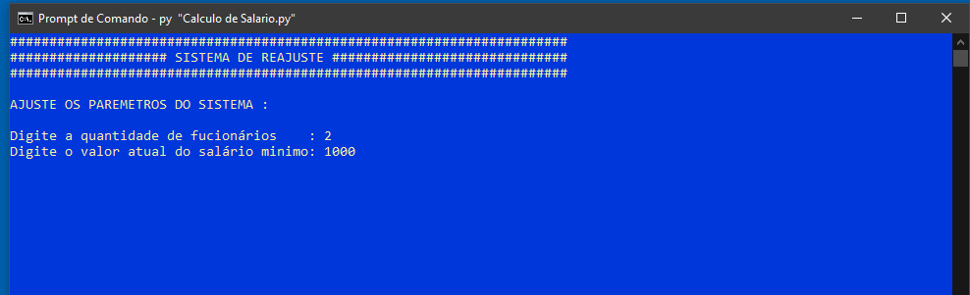
Resultado
TELA 1
AJUSTE DO SISTEMA
Entrada Manual da quantidade de funcionários.
Entrada Manual do Valor do Salario Minino

Slide 4
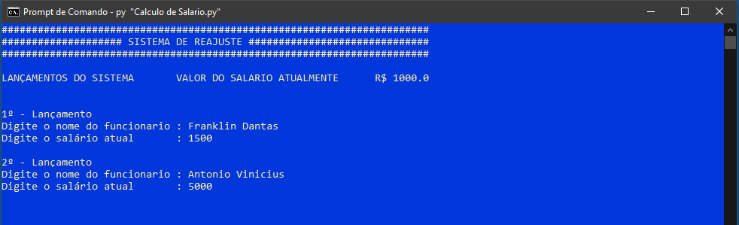
Resultado
TELA 2
ENTRADA DE DADOS
Entrada Manual do Nome do Funcionário.
Entrada Manual do Valor do Salário do funcionário.

Slide 5
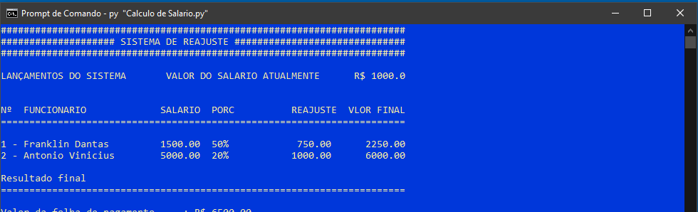
Resultado
TELA 3
SAÍDA DE DADOS
Saída de Informações relativas a cada funcionário e seus respectivos ajustes salariais.
Saída de informações como resultado final, impacto de valores entre a folha de pagamento anterior e a nova folha pagamento.

Slide 6
